Slide 1
МЕХАНИЗМЫ ГОСУДАРСТВЕННОЙ ПОДДЕРЖКИ СТУДЕНЧЕСКОГО ТЕХНОПРЕДПРИНИМАТЕЛЬСТВА В НОВОСИБИРСКОЙ ОБЛАСТИ
АЛЕКСАНДР НИКОЛАЕНКО
Директор
июнь 2023

Slide 2
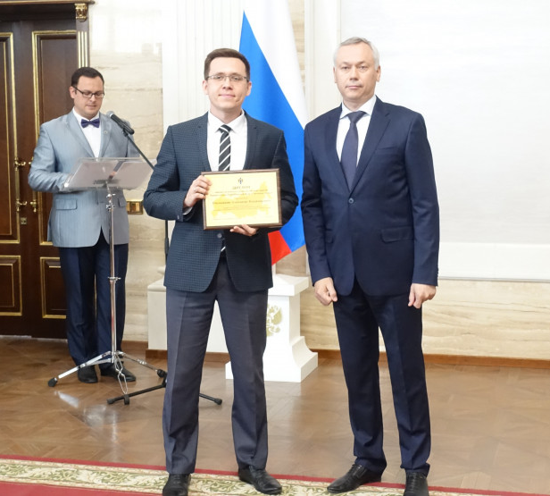
Поддержка от Правительства Новосибирской области молодым учёным
500 тысяч рублей
1. ГРАНТЫ
200 тысяч рублей
2. ПРЕМИИ
Номинации:
«Лучший молодой исследователь»
«Лучший молодой изобретатель»
«Лучший научный руководитель»
3. Региональные конкурсы проектов фундаментальных и поисковых научных исследований РНФ
За 2022 год профинансировано 42 проекта на сумму 64,5 млн рублей

Slide 3
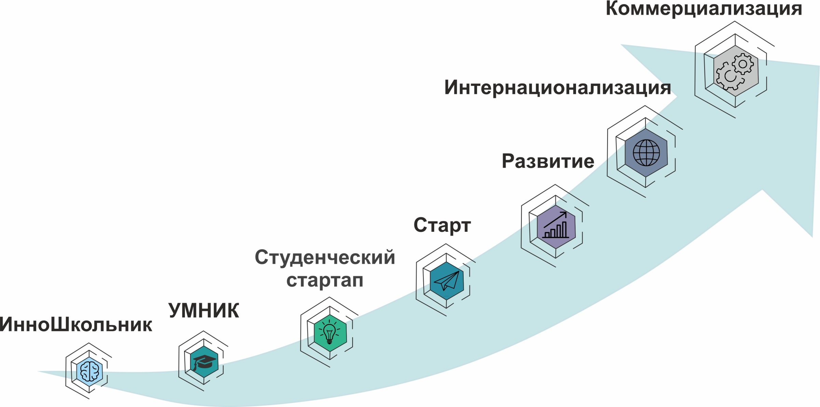
Финансовая поддержка от
Гранты на НИОКР и
коммерциализацию
до 30 млн рублей
502,6
в 2022 году:
млн рублей
7

Slide 4
Финансовая поддержка от
ГРАНТЫ «УМНИК»
Объем финансирования:
500 тысяч рублей
Для кого:
для студентов и молодых учёных от 18 до 30 лет
Направления:
цифровые технологии
медицина и здоровье
новые материалы и химические технологии
новые приборы и производственные технологии
биотехнологии
ресурсосберегающая энергетика
На что:
на зарплату
на оборудование, материалы, комплектующие, ПО
на регистрацию прав на ИС
Ведется прием заявок до 30 сентября

Slide 5
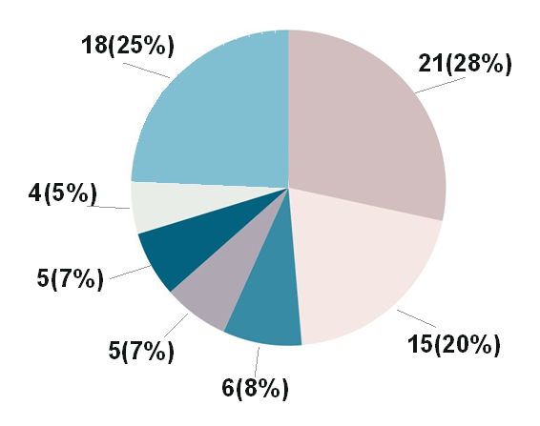
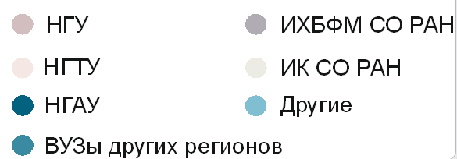
Финансовая поддержка от
ГРАНТЫ «УМНИК»
Победители за 2018 – 2022 годы:

Slide 6
ГРАНТЫ «СТУДЕНЧЕСКИЙ СТАРТАП»
Финансовая поддержка от
( I и II очереди)
Объем финансирования:
1,0 млн рублей
вуз | I очередь 2022 |  | II очередь 2022
 | поданных | поддержанных | поданных | поддержанных
НГАСУ | 2 | 0 | 1 | 0
НГАУ | - | - | 10 | 2
НГМУ | 1 | 0 | - | -
НГПУ | 1 | 0 | 1 | 0
НГТУ | 23 | 10 | 9 | 5
НГУ | 27 | 19 | 12 | 6
НГУАДИ | 1 | 0 | 2 | 1
НГУЭУ | 1 | 1 | 5 | 0
РЭУ им. Плеханова | 1 | 0 | - | -
СИУ РАНХиГС | 1 | 1 | - | -
СИБГУТИ | 1 | 0 | 1 | 0
СГУГИТ | - | - | 2 | 1
СГУПС | 1 | 0 | 6 | 2
ИТОГО | 62 | 31 | 49 | 17
Для кого:
для студентов
Направления:
цифровые технологии
медицина и здоровье
новые материалы и химические технологии
новые приборы и производственные технологии
биотехнологии
ресурсосберегающая энергетика
креативные индустрии
На что:
на зарплату
на регистрацию прав на ИС
на регистрацию юридического лица
на оборудование, материалы, комплектующие, ПО

Slide 7
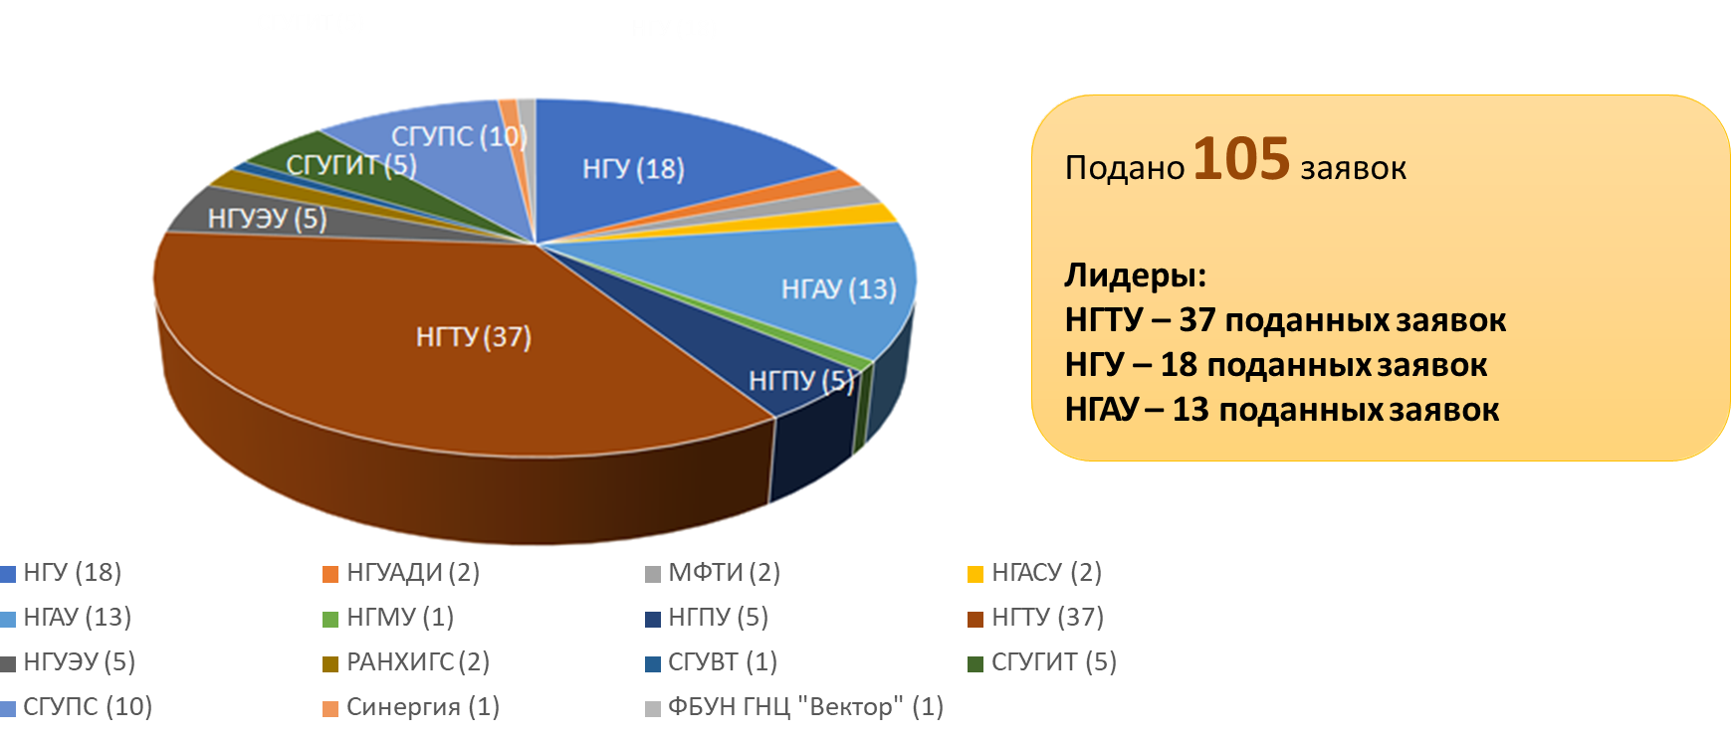
ГРАНТЫ «СТУДЕНЧЕСКИЙ СТАРТАП»
Финансовая поддержка от
( III очередь)

Slide 8
ГРАНТЫ «СТУДЕНЧЕСКИЙ СТАРТАП»
Финансовая поддержка от
( IV очередь)
Подано 38 заявок
Лидеры:
НГТУ – 8 поданных заявок
НГУ – 13 поданных заявок
СГУПС – 4 поданных заявок

Slide 9
Финансовая поддержка от
ГРАНТЫ «СТАРТ» 1 год
Для кого:
физические лица
юридические лица (не старше 2-х лет)
до 4 млн рублей
Направления:
цифровые технологии
медицина и здоровье
новые материалы и химические технологии
новые приборы и производственные технологии
биотехнологии
ресурсосберегающая энергетика
Прием заявок до 29 мая 2023 года
ГРАНТЫ «СТАРТ» 2 год
до 8 млн рублей
На что:
на зарплату
на материалы, сырье, комплектующие
на оплату соисполнителей
на общехозяйственные расходы
ГРАНТЫ «БИЗНЕС-СТАРТ»
до 12 млн рублей

Slide 10
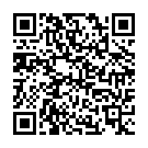
Бизнес-инкубаторы и стартап-студии
Бизнес – инкубатор Академпарка
https://academpark.com/projects/biznes_inkubator/
Бизнес-инкубатор Кольцово
https://catalog.ick.ru/biznes_inkubator_543/
Бизнес-инкубатор Сибирского государственного университета путей сообщения
http://www.stu.ru/science/index.php?page=1542
Бизнес-инкубатор Новосибирского государственного аграрного университета
https://nsau.edu.ru/nir/incubator/
Стартап студия НГУ
https://startup.nsu.ru/
Стартап студия «СИГМА.Новосибирск»
http://sygma.ru
Стартап-центр НГТУ НЭТИ REACTOR
https://www.nstu.ru/Innovation/startup
7

Slide 11
Единое окно инноваций
Распоряжением Правительства Новосибирской области Новосибирский областной инновационный фонд определен как центр инновационного развития по принципу «одного окна»
Пул партнёров

Slide 12
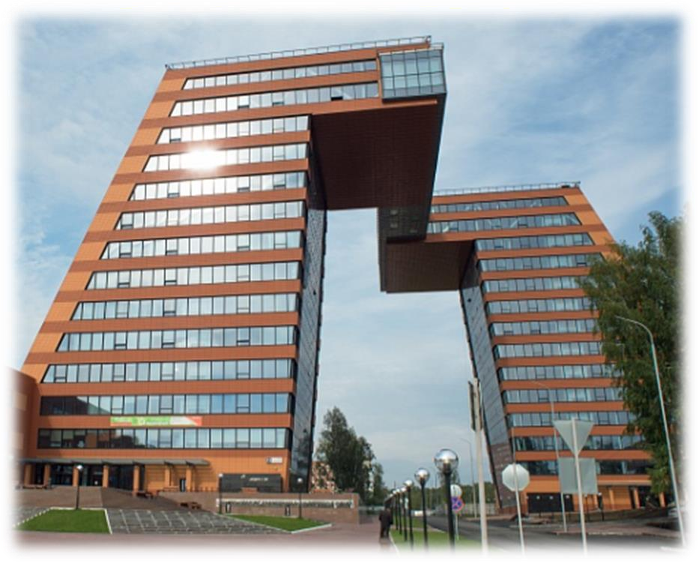
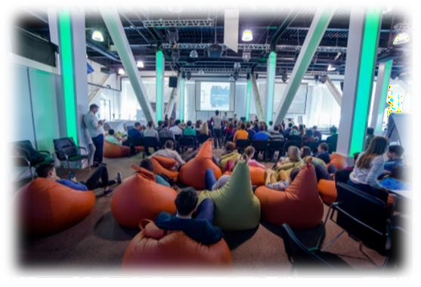
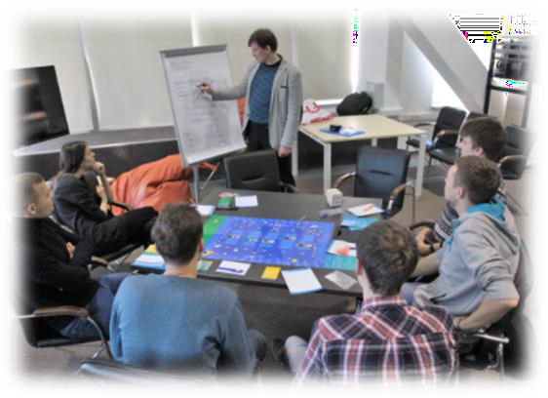
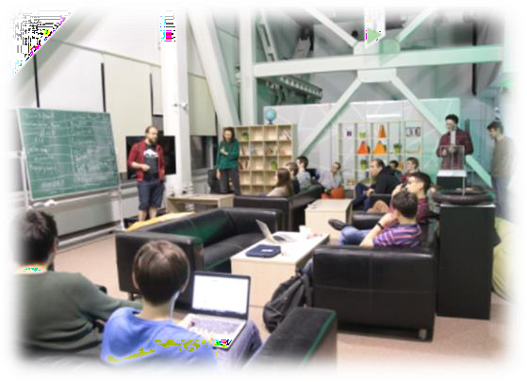
Пространство «ТОЧКА КИПЕНИЯ»
«Институт АБСОЛЮТНОГО
ЗНАНИЯ»,
до 200 человек
«Институт НЕДОСТУПНЫХ ПРОБЛЕМ»,
до 50 человек
«Институт СИЛЫ
СЛОВА»,
до 20 человек
Академпарк, ул. Николаева,11, 13 этаж
Пул партнёров

Slide 13
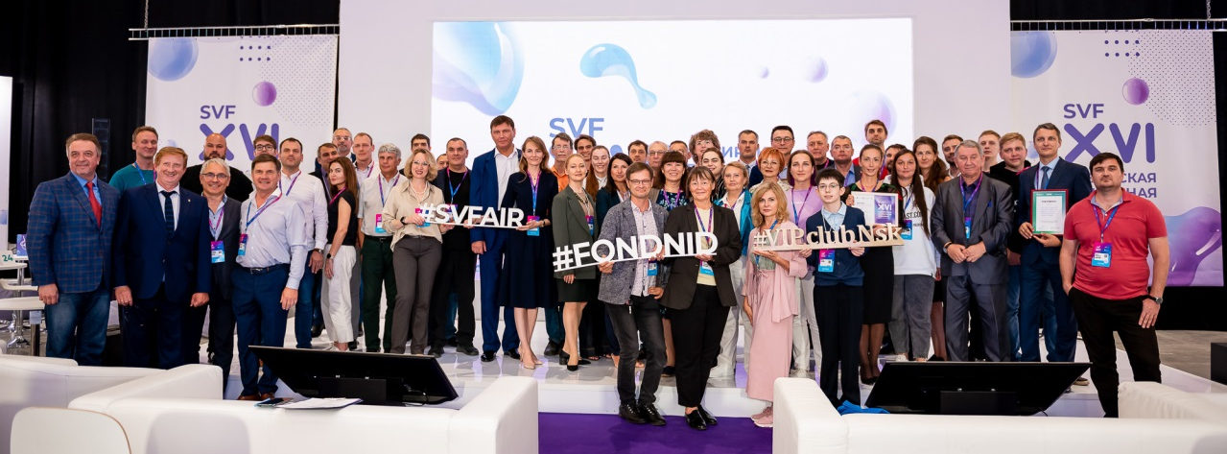
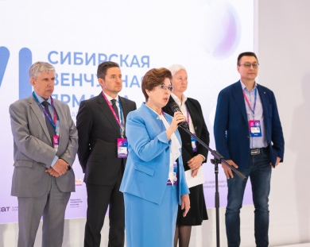
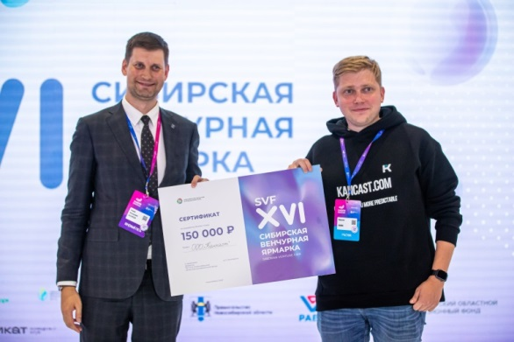
24
Сибирская венчурная ярмарка
60
2,8
проекта
экспертов
млн просмотров
Пул партнёров
Российская ассоциация венчурного финансирования, Фонд Сколково, Phystech Ventures, тилТех Капитал, ООО УралХим-Инновация, Sailing Startup VC Fund, Инвестиционный фонд Месторождение, Сколтех, Sistema Asia Fund, I.S.Land Consulting, Orbita Capital Partners, фонд Primer Capital, ASB Consulting Group, O2 Consulting, York Entrepreneurship Development Institute, Московский инновационный кластер
13

Slide 14
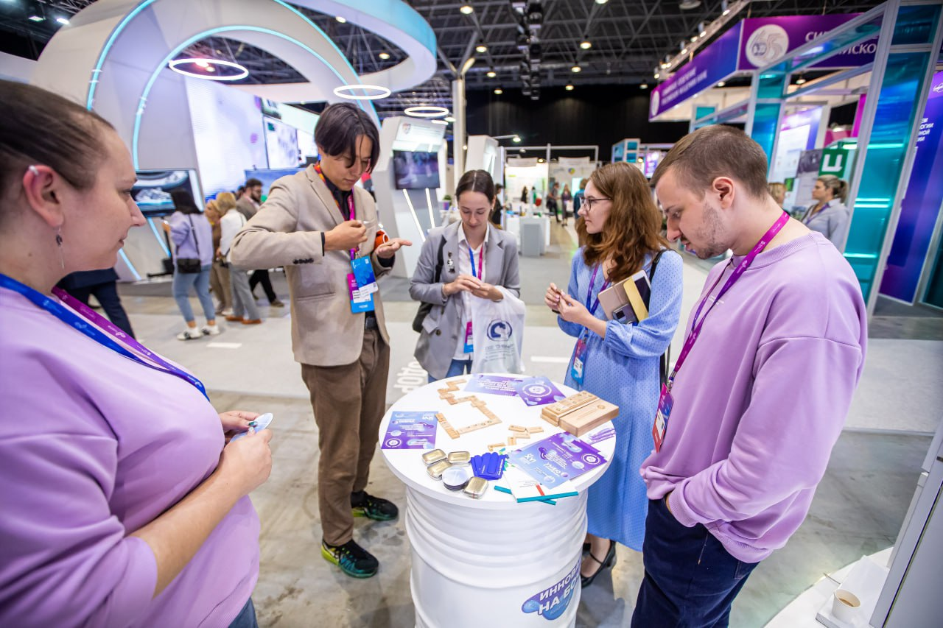
Сибирская венчурная ярмарка
Молодежный трек
В ярмарке смогут принять участие 20 молодежных проектов по 4 направлениям
Направления:
Цифровые технологии
Приборостроение и/или энергетика
Биотехнологии и/или медицина
Креативные индустрии
7

Slide 15
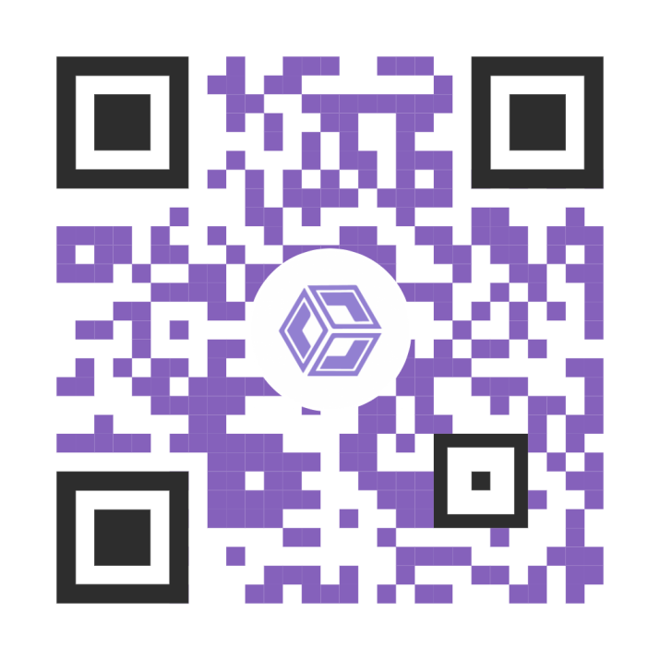
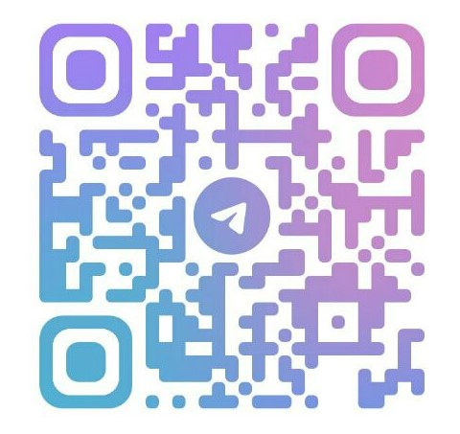
К НАМ ВСЕГДА МОЖНО ОБРАТИТЬСЯ!
Помощь в выборе программы
Сопровождение на этапе подготовки заявки
Консультирование по вопросам заключения договоров в случае победы в конкурсе
Ул. Николаева 12, офис 301, 304
+7 (383) 373-68-08
fd.nid@nso.ru
По вопросам программ
УМНИК и СТУДЕНЧЕСКИЙ СТАРТАП
Ирина Турова
тел. 373-68-08 доб. 1005
tivi@nso.ru

